Slide 1
Surveillance Motion Detection

Slide 2
動機
想在住宅的車道辨識是汽車還是人
如果是汽車在移動便用紅色長方形圈起來

Slide 3
難題
在Motion Detection中，需要一張沒有汽車的背景圖，利用計算背景圖和影片每一幀的絕對值判斷是否汽車真的在移動

Slide 4
步驟
讀取背景圖並且轉換為灰階圖，使用Image filter中的GaussianBlur作為前處理
讀取影片並且轉換為灰階圖，也使用Image filter中的GaussianBlur作為前處理
計算每一幀和背景圖的絕對值
用絕對值的Array去判斷汽車是否在移動
利用Binarization轉換絕對值的影像凸顯影像重要的區域
使用FindContours去尋找Contour

Slide 5
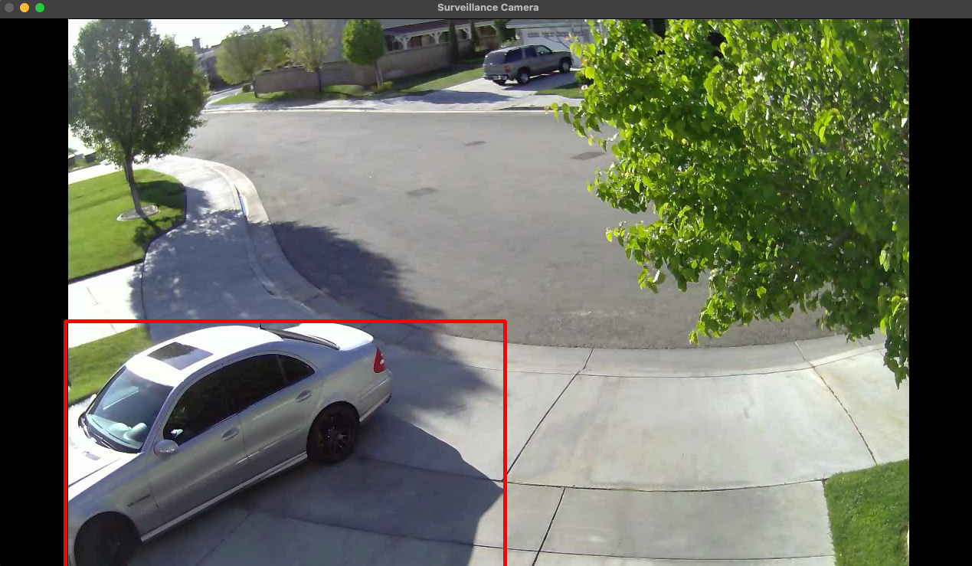
截圖

